Slide 1





3rd Transnational Project Meeting
STEAM & Digital Skills:
Searching for the new Leornardos
Palermo, Italia

Slide 2

Parteneri
Directorate of Primary Education of Arta (GR)
The Directorate of Primary Education of Arta, AKETH (GR)
Osmaniye Il Milli Egitim Mudurlugu (TR)
Siauliai technines kurybos centras (LT)
Centro Internazionale per la promozione dell’ Educatione e lo Sviluppo Associazione (CEIPES-IT)
Iasi County School Inspectorate (RO)
Parteneriat strategic Erasmus+ STEAM & Digital Skills:Searching for the new Leornardos”2021-1-EL01-KA220-SCH-000027823

Slide 3


Scopul proiectului
Obiectivele principale
să doteze profesorii cu abilități digitale și cunoștințe din domeniul STEAM
să introducă un nou mod de predare în ciclul primar utilizând metodologia specifică
dezvoltarea abilităților cognitive ale elevilor din ciclul primar
conectarea componentelor STEAM (știință, tehnologie, inginerie, arte și matematică) cu mediul cultural, uman, sporind creativitatea și abilitățile elevului formând, pe termen lung, cetățeanul activ de mâine

Slide 4


Dezvoltarea gândirii critice, a creativității și a motricității fine ale copiilor
Rezolvarea unor probleme mai complexe
Învățare colaborativă – colaborare, dialog prin lucrul în grup
Dezvoltă gândirea, comunicarea, autogestionarea, cercetarea și abilitățile sociale
Rezolvarea de probleme gestionând materiale accesibile, utilizabile în fiecare zi și reciclabile
Beneficiile practicii STEAM
Parteneriat strategic Erasmus+ STEAM & Digital Skills:Searching for the new Leornardos”2021-1-EL01-KA220-SCH-000027823

Slide 5
Grup țintă
Direct
elevi din școala primară cu vârste între 6-11 ani
Indirect
profesori, directori, consilieri, formatori, personal școlar care va avea exemple de bune practici pentru o predare integrată a științei, artelor și matematicii cu ajutorul tehnologiei în lecțiile STEAM pentru elevii din ciclul primar

Slide 6
Rezultate
O platformă inovatoare –STEAM & Digital Skills: Searching
for the new Leonardos, cu exemple de buna practică
Un ghid care va detalia beneficiile implementării modelului STEAM

Slide 7


Agenda TPM 3
DAY 1 - 30th March 2023
Point on the work done – GANTT
General overview PR 1
Presentation of the STATE OF ART and point on translations
Guidebook presentation and point on translations
General overview PR2 and changes
E-learning platform
Intro videos
Development and download of the interactive educational material
Compilation of manuals use of the platform
Deadlines
General overview PR3
Project results planning - next steps
Review of the day and decisions
Tour of the historial part of the city

Slide 8
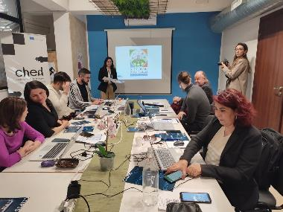
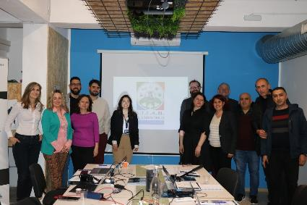
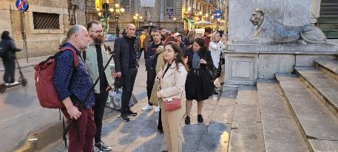

Slide 9
Agenda TPM 3
DAY 2 - 31st March 2023
School visit "Maredolce" primary school
Financial Management
- Timesheets
Interim report
Dissemination and Promotion
Quality and Risk management
Review of the timeline, deadlines, discussion
Evaluation of the meeting and certificates

Slide 10
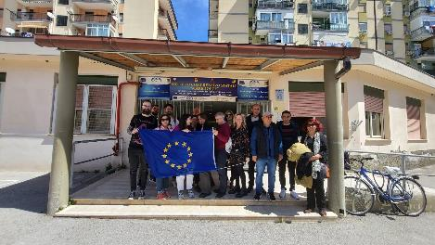
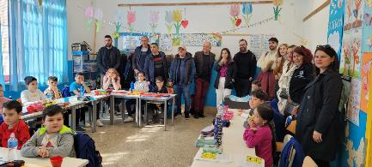
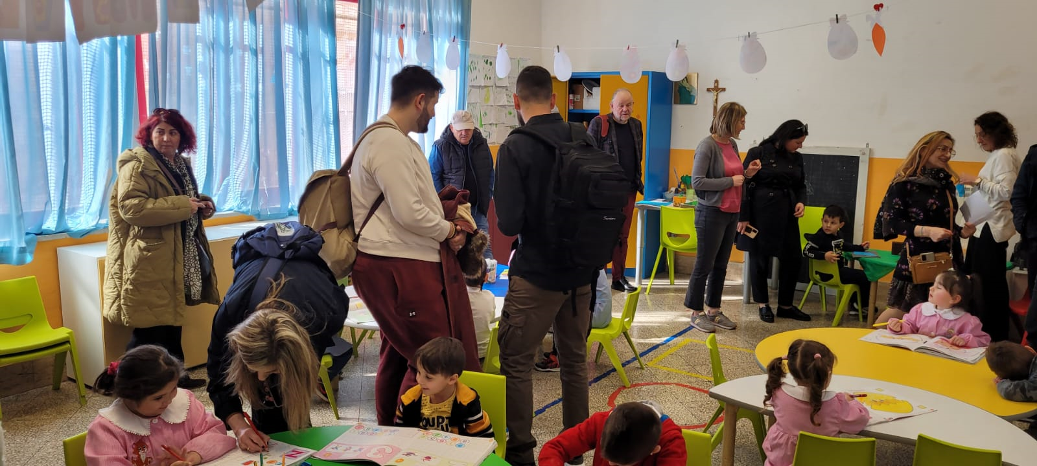

Slide 11
Ce urmează?
- Promovarea în social-media a proiectului
- Finalizare platformă educațională
- Reuniune transnațională la Iași (octombrie 2023)
- Realizarea unor materiale video de promovare a educației STEAM
Crearea unui grup de inițiativă pentru promovare STEAM/robotică la nivel primar și preprimar, având ca vectori:
- ISJ Iași
- Colegiul Național de Artă „Octav Băncilă” Iași
- Colegiul Pedagogic ”Vasile Lupu”, Iași
- Palatul copiilor Iași
- Facultatea de Psihologie și Științe ale educației - specializarea Pegadogia învățământului primar și preșcolar, UAIC Iași
Parteneriat strategic Erasmus+ STEAM & Digital Skills:Searching for the new Leornardos”2021-1-EL01-KA220-SCH-000027823

Slide 12
Participare TPM3 Palermo:
Gabriela Condrea– School Inspector for Institutional Management
Niculina-Otilia Ezaru – School Inspector for Primary Education
Parteneriat strategic Erasmus+ STEAM & Digital Skills:Searching for the new Leornardos”2021-1-EL01-KA220-SCH-000027823

